Slide 1

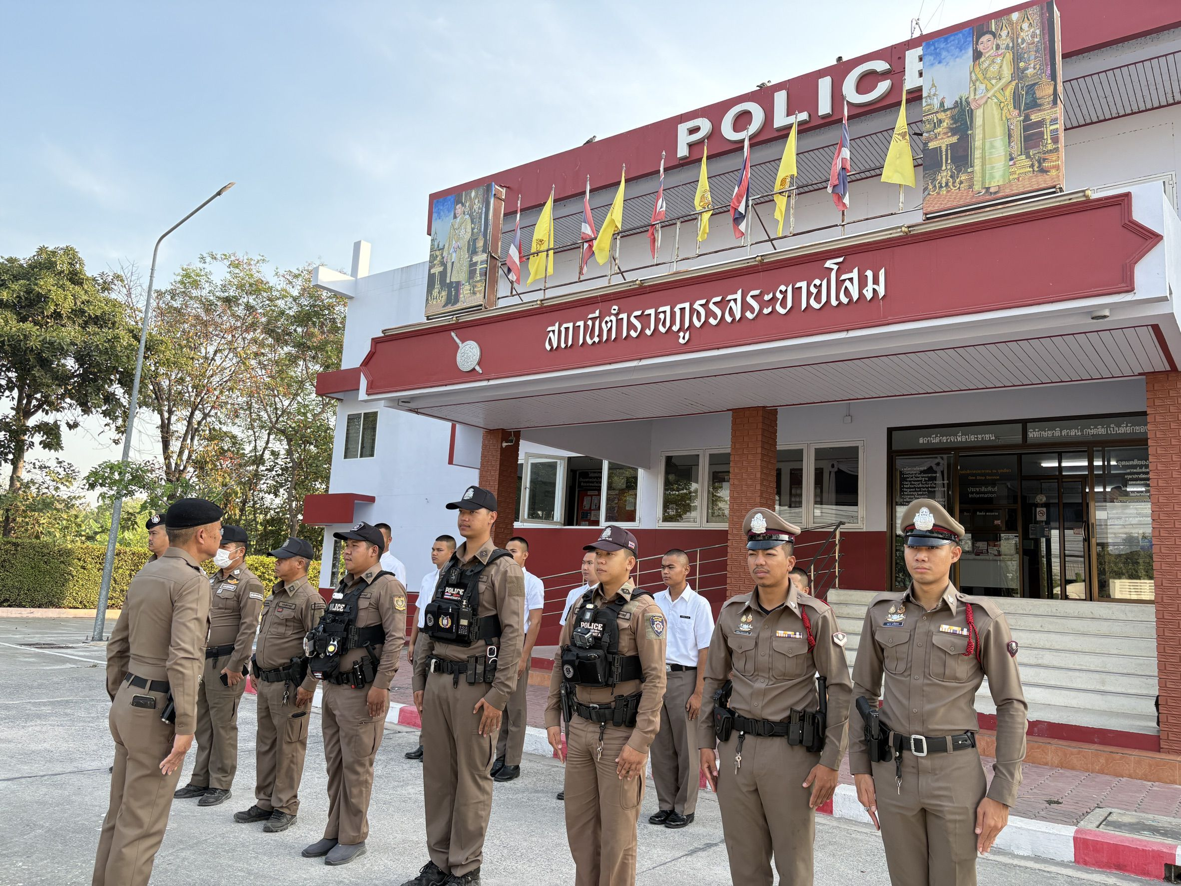
งานป้องกันปราบปรามสถานีตำรวจภูธรสระยายโสม
ขอนำเสนอ
ผลปฏิบัติประจำเดือน เมษายน 2569

Slide 2
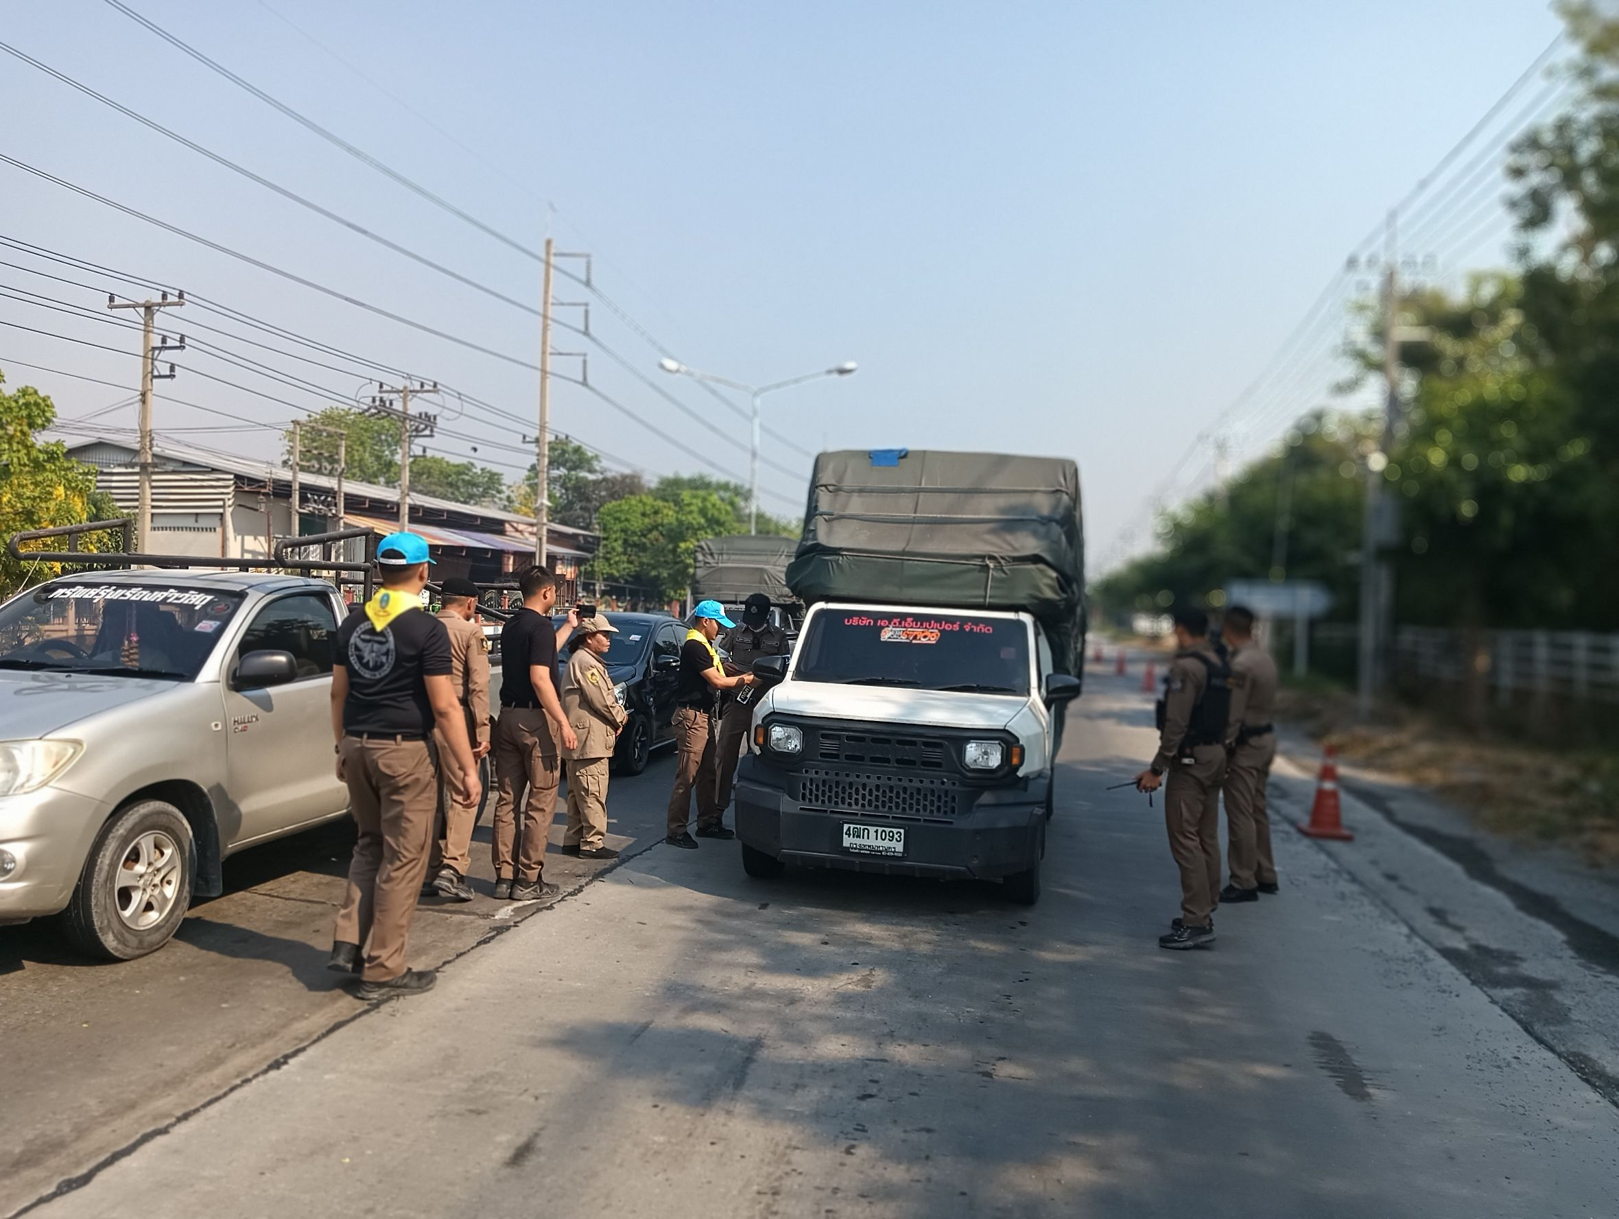
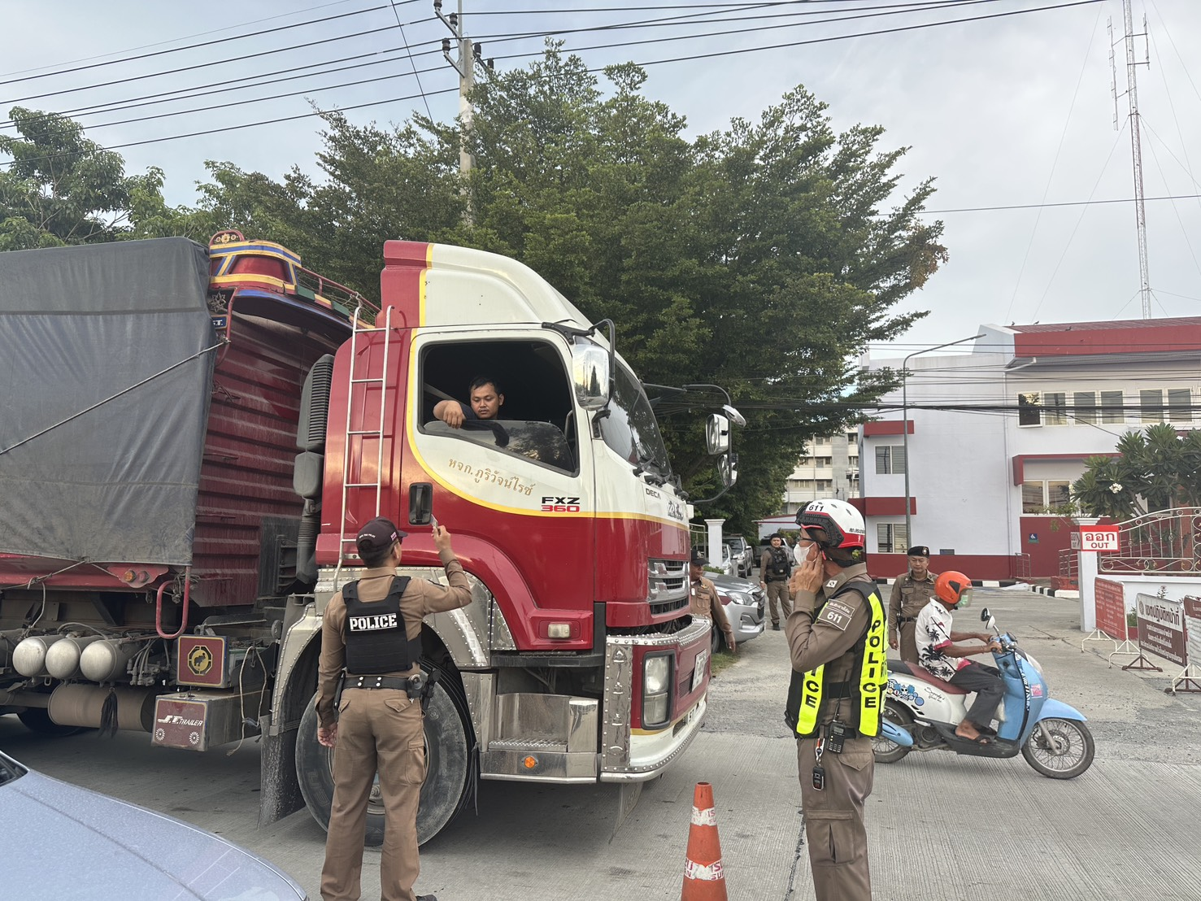
สถานีตำรวจภูธรสระยายโสม
งานป้องกันปราบปราม
มาตรการป้องกันอาชญากรรม
การตั้งจุดตรวจ จุดสกัดป้องกันอาชญากรรม
การตั้งจุดตรวจร่วมกับการตั้งจุดตรวจจราจร
บริเวณ ถนน 321 หน้า สภ.สระยายโสม

Slide 3
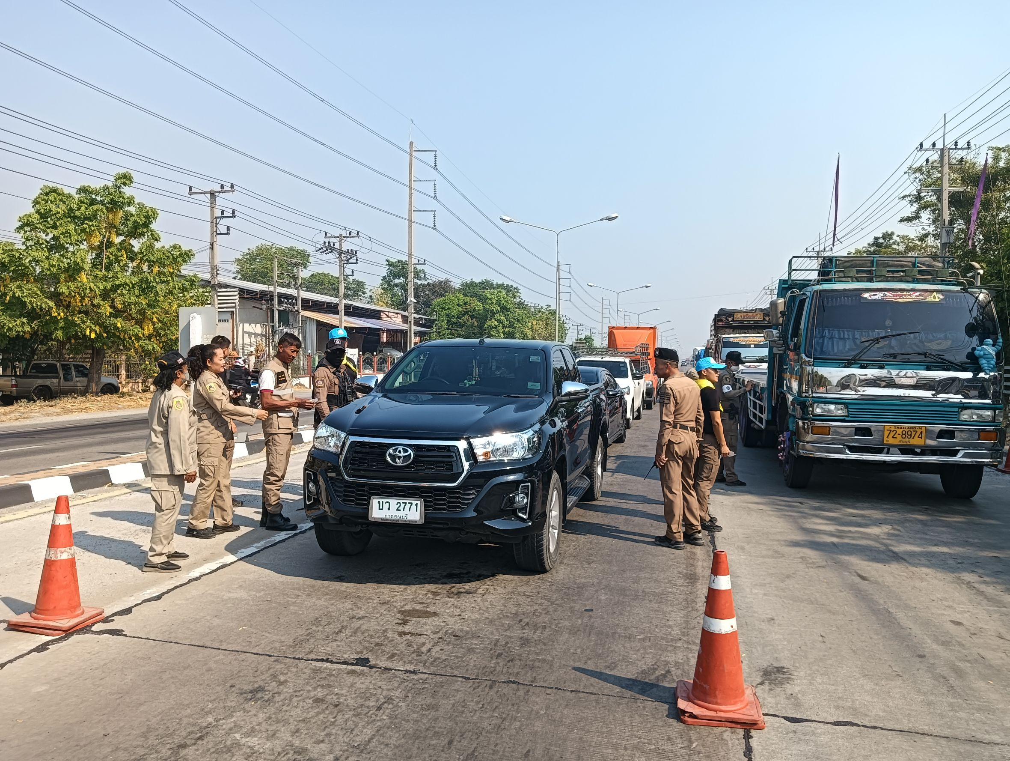
สถานีตำรวจภูธรสระยายโสม
งานป้องกันปราบปราม
การตั้งจุดตรวจป้องกันอาชญากรรม

Slide 4
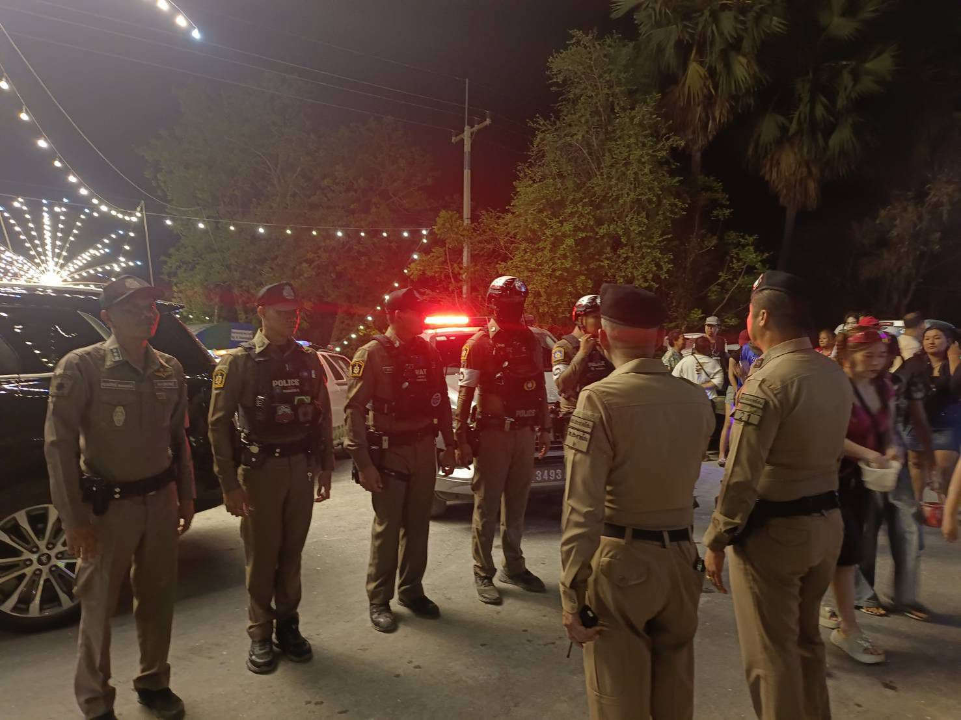
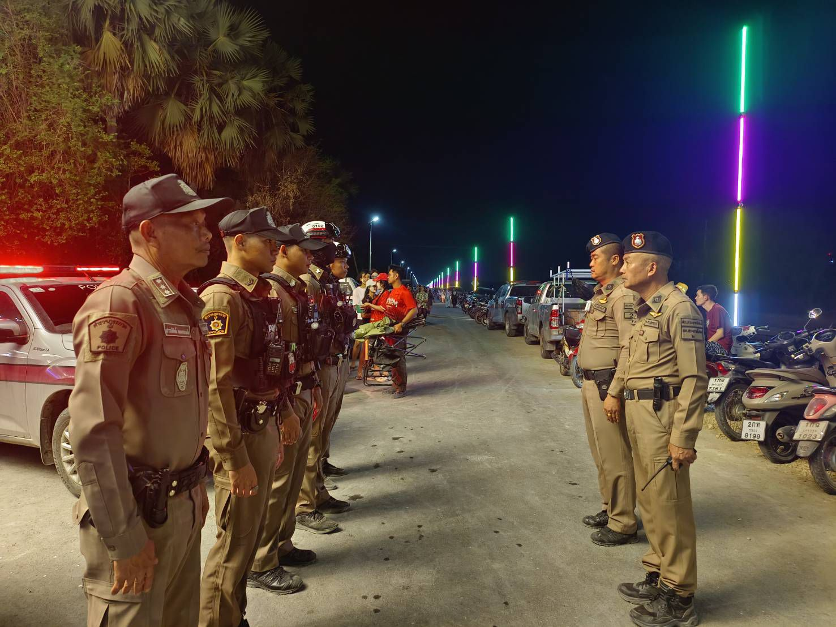
สถานีตำรวจภูธรสระยายโสม
งานป้องกันปราบปราม
มาตรการป้องกันอาชญากรรม
การออกตรวจป้องกันเหตุ

Slide 5
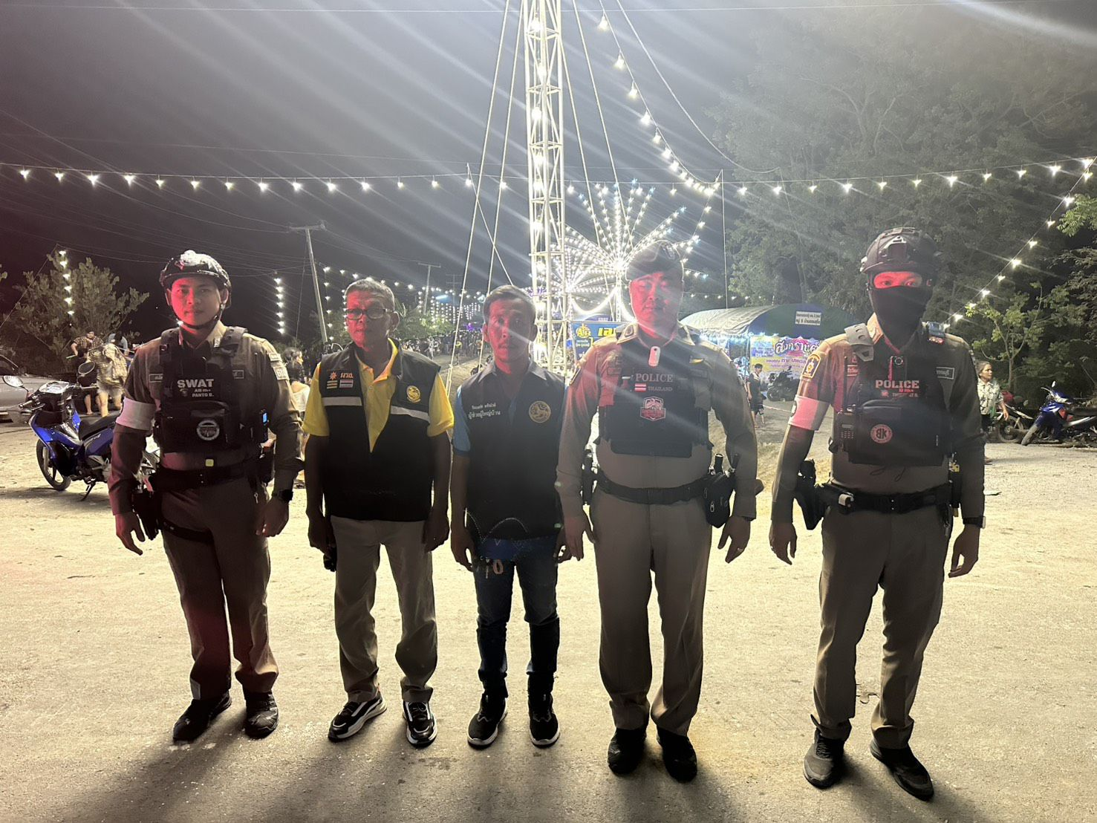
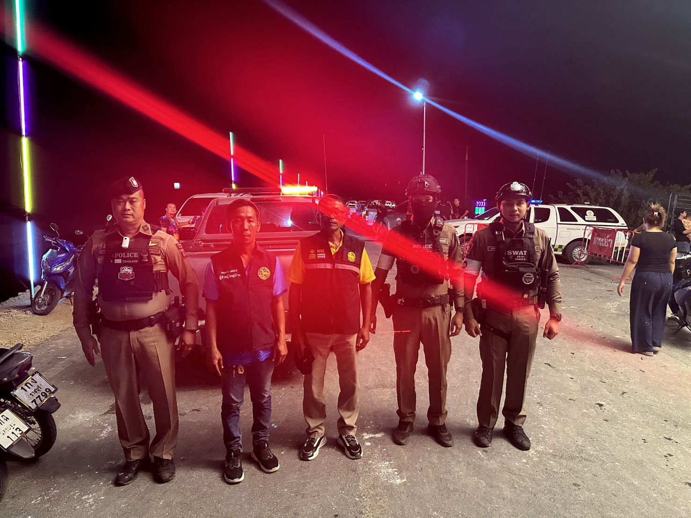
สถานีตำรวจภูธรสระยายโสมงานป้องกันปราบปราม
มาตรการป้องกันอาชญากรรม
การออกตรวจป้องกันเหตุ
สายตรวจรถยนต์ ออกป้องกันเหตุช่วงเทศกาลวันสงกรานต์ที่บริเวณคลองยายฟ้า ต.สระพังลาน

Slide 6
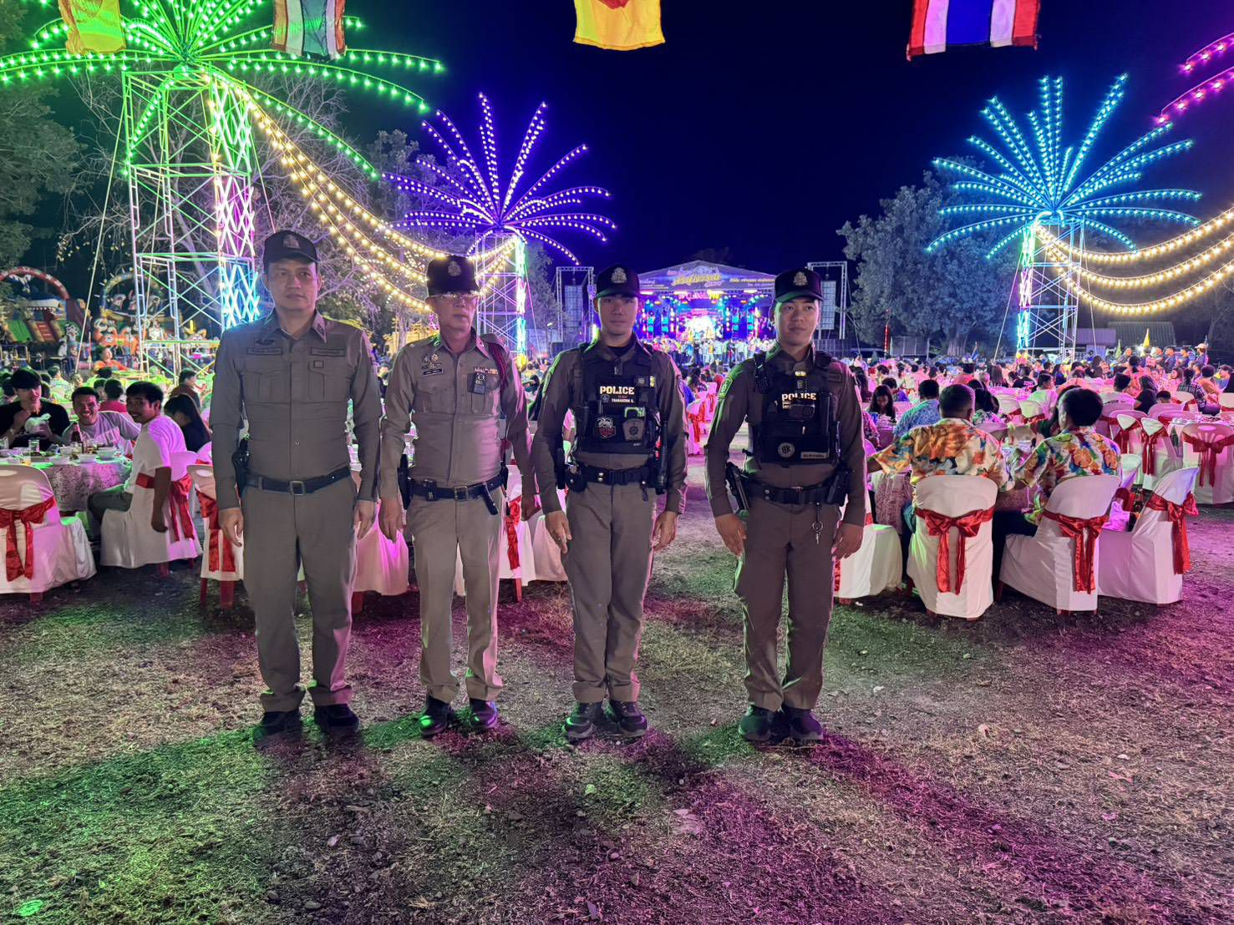
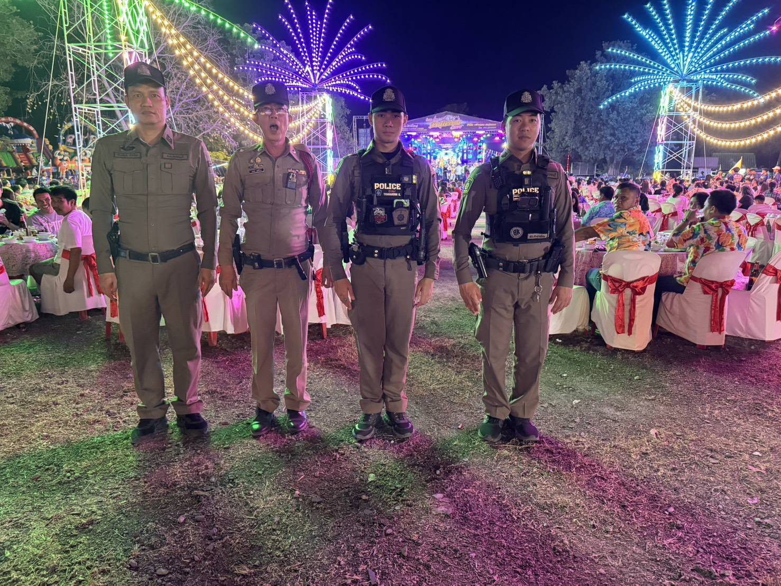
สถานีตำรวจภูธรสระยายโสมงานป้องกันปราบปราม
มาตรการป้องกันอาชญากรรม
การออกตรวจป้องกันเหตุ
ร้อยเวร 2-0 สายตรวจรถยนต์ ออกป้องกันเหตุงานประเพณีสงกรานต์วัดยางไทยเจริญผล

Slide 7
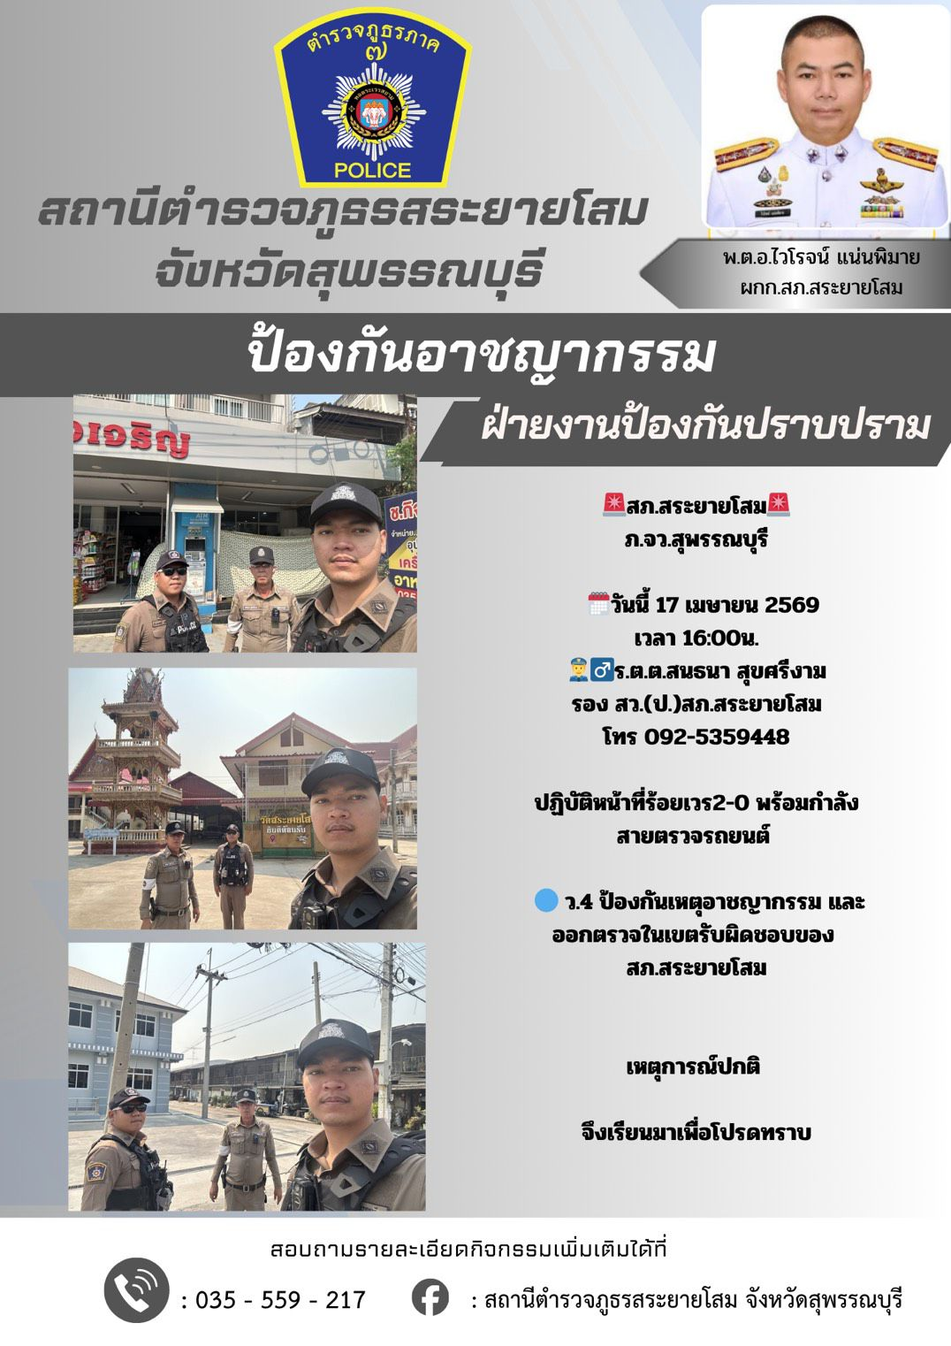

สถานีตำรวจภูธรสระยายโสม
งานป้องกันปราบปราม
มาตรการป้องกันอาชญากรรม
การออกตรวจป้องกันเหตุ จุดเสี่ยง จุดล่อแหลม

Slide 8
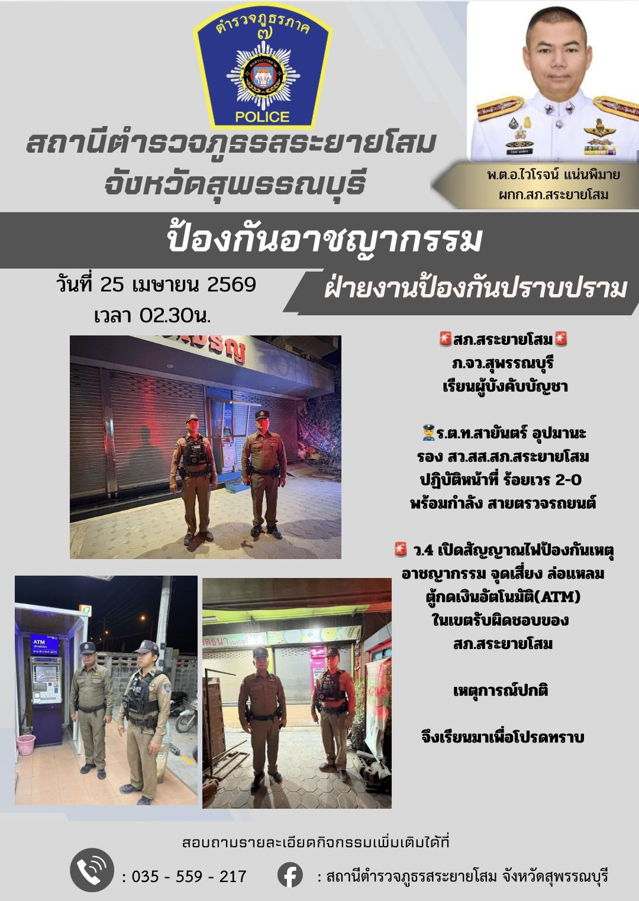
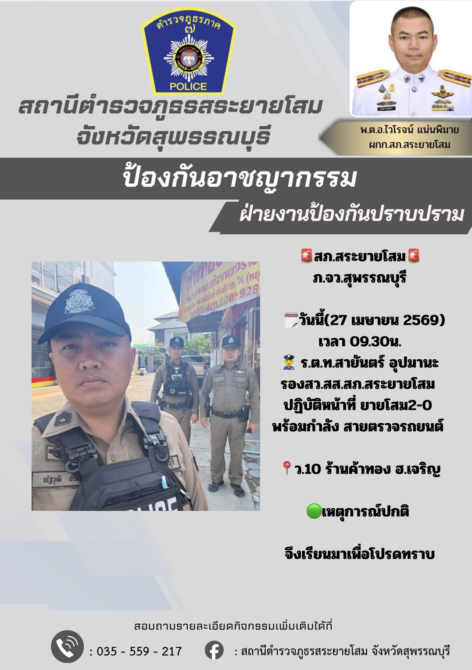
สถานีตำรวจภูธรสระยายโสม
งานป้องกันปราบปราม
มาตรการป้องกันอาชญากรรม
การออกตรวจป้องกันเหตุ จุดเสี่ยง จุดล่อแหลม

Slide 9
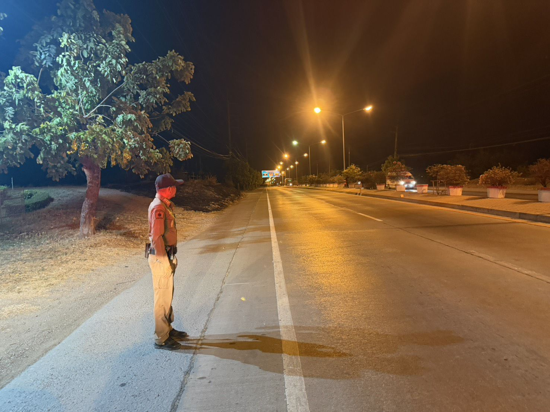
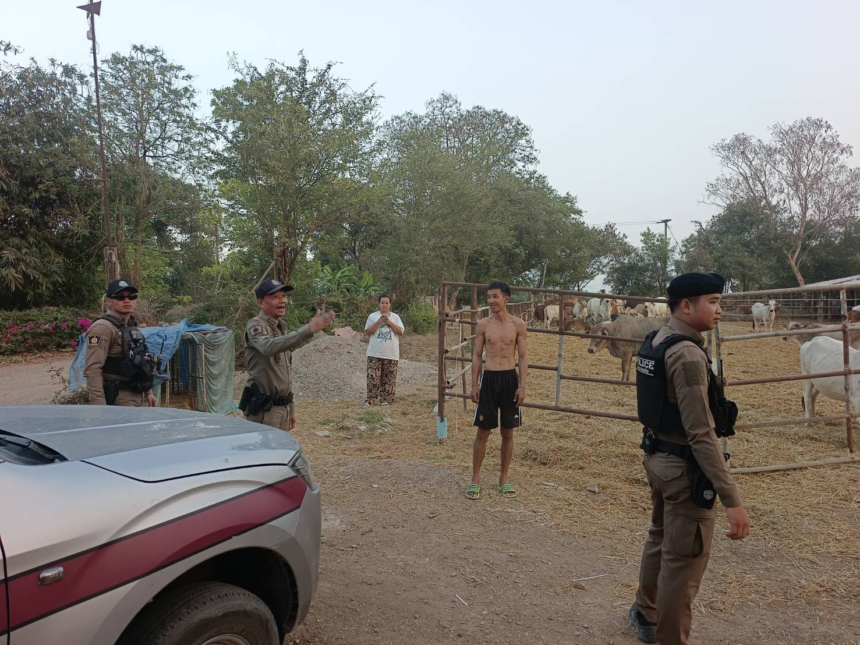
สถานีตำรวจภูธรสระยายโสมงานป้องกันปราบปราม
มาตรการป้องกันอาชญากรรม
การออกตรวจป้องกันเหตุ จุดเสี่ยง จุดล่อแหลม

Slide 10
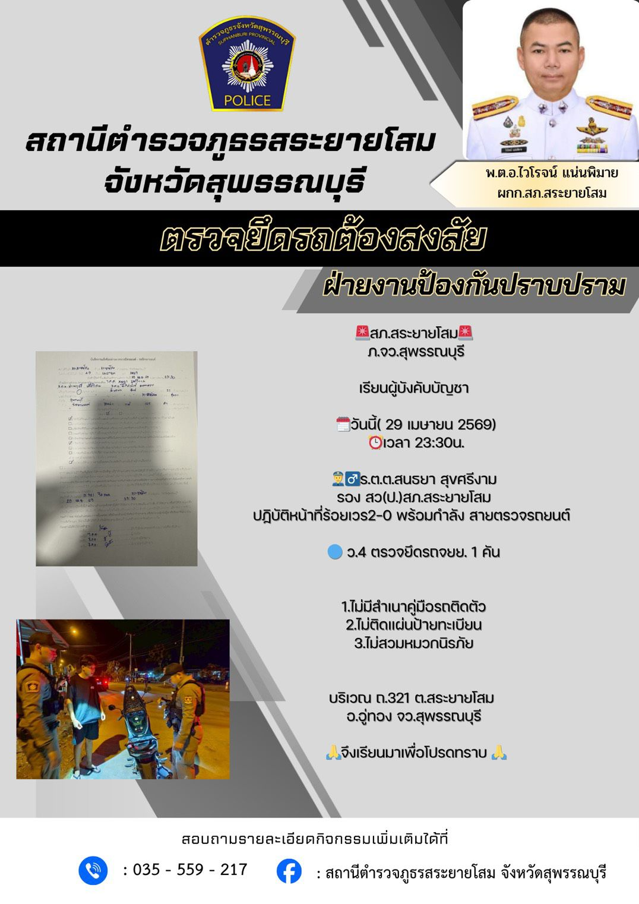

สถานีตำรวจภูธรสระยายโสม
งานป้องกันปราบปราม
การป้องกันปราบปราม ออกตรวจตามแผน ปฏิบัติการ ปะ ฉะ ดะ

Slide 11
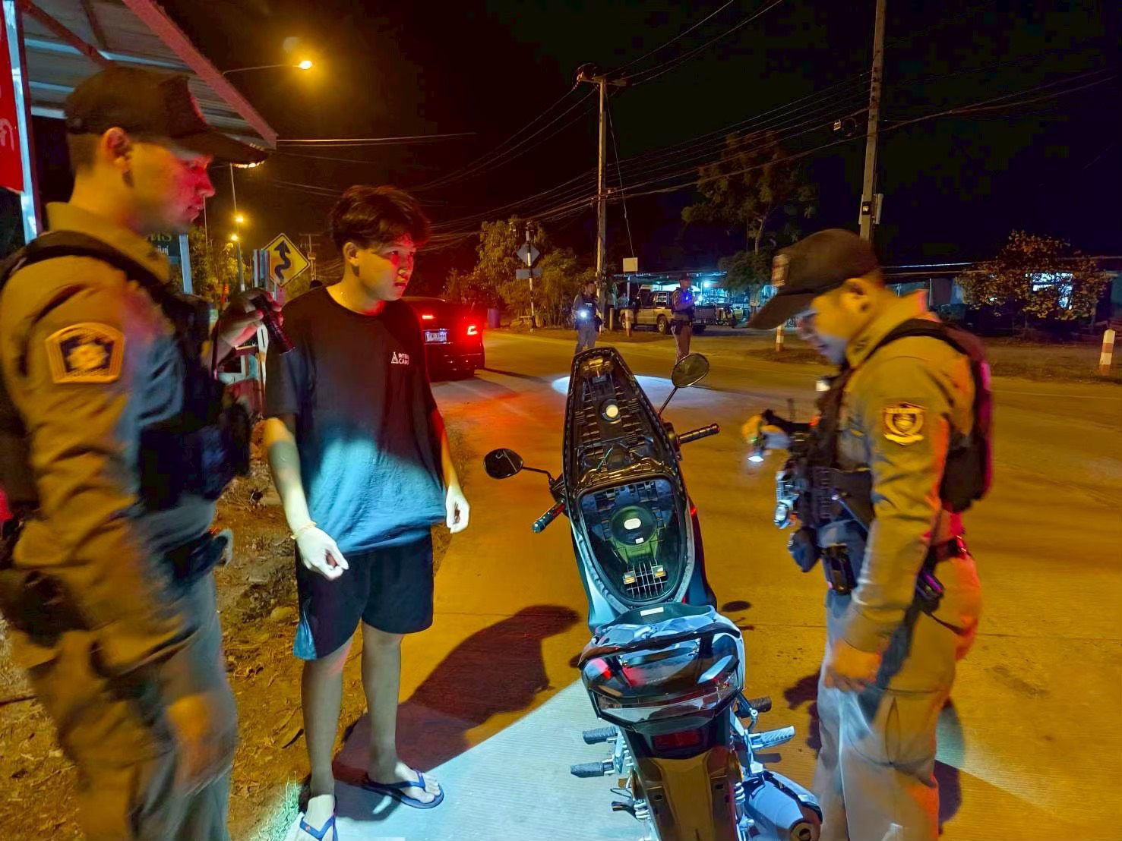
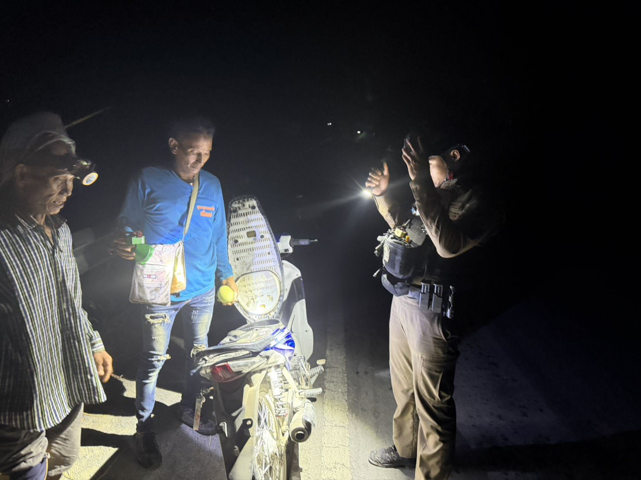
สถานีตำรวจภูธรสระยายโสม
งานป้องกันปราบปราม
การป้องกันปราบปราม ออกตรวจตามแผน ปฏิบัติการ ปะ ฉะ ดะ

Slide 12
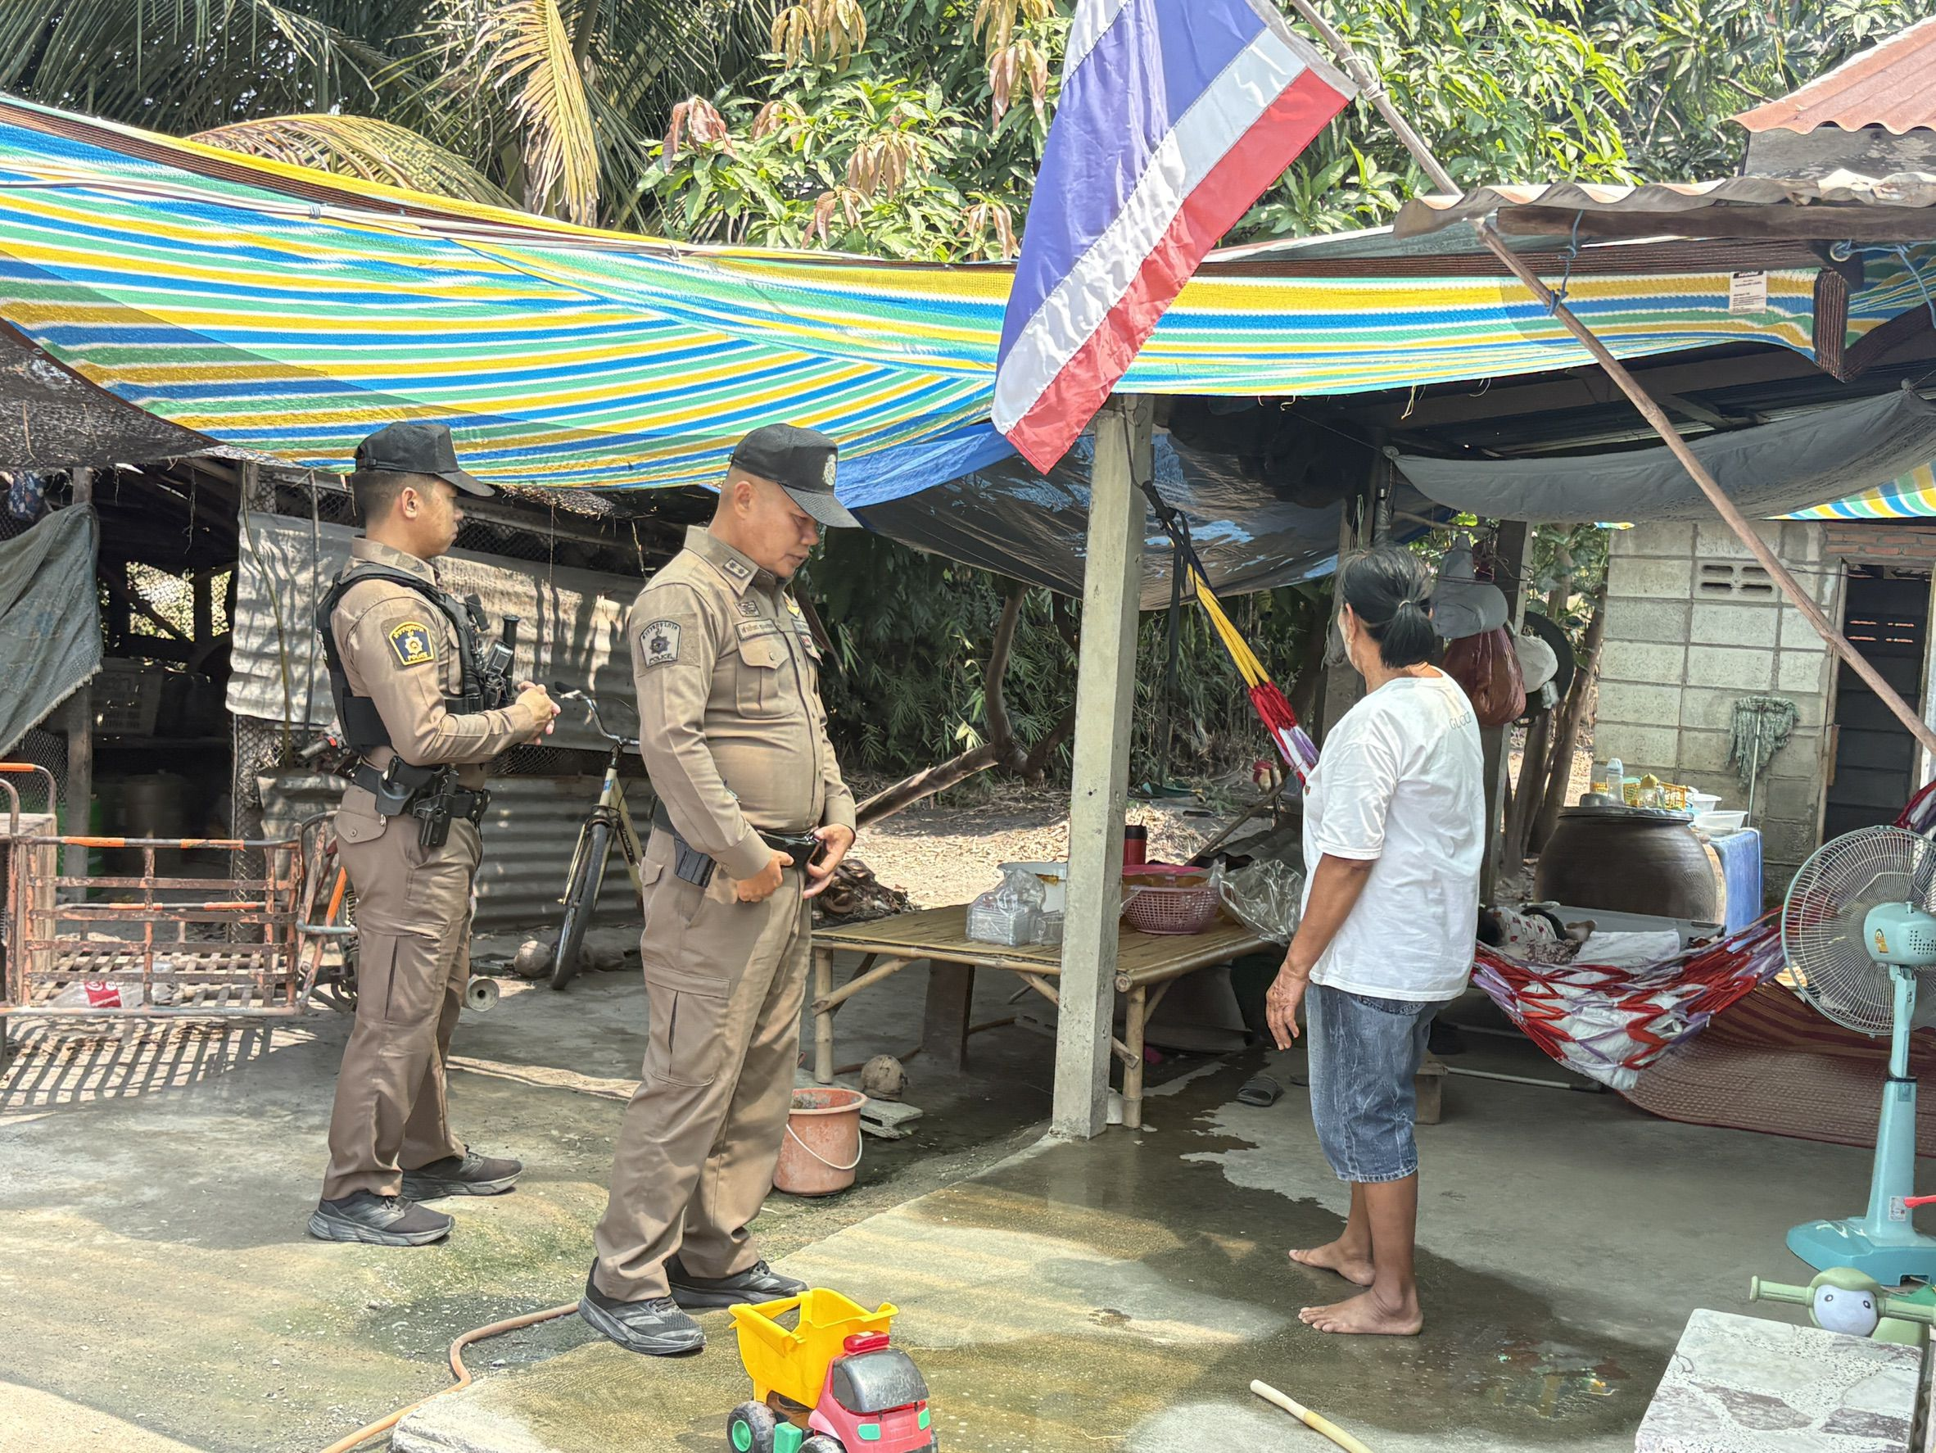
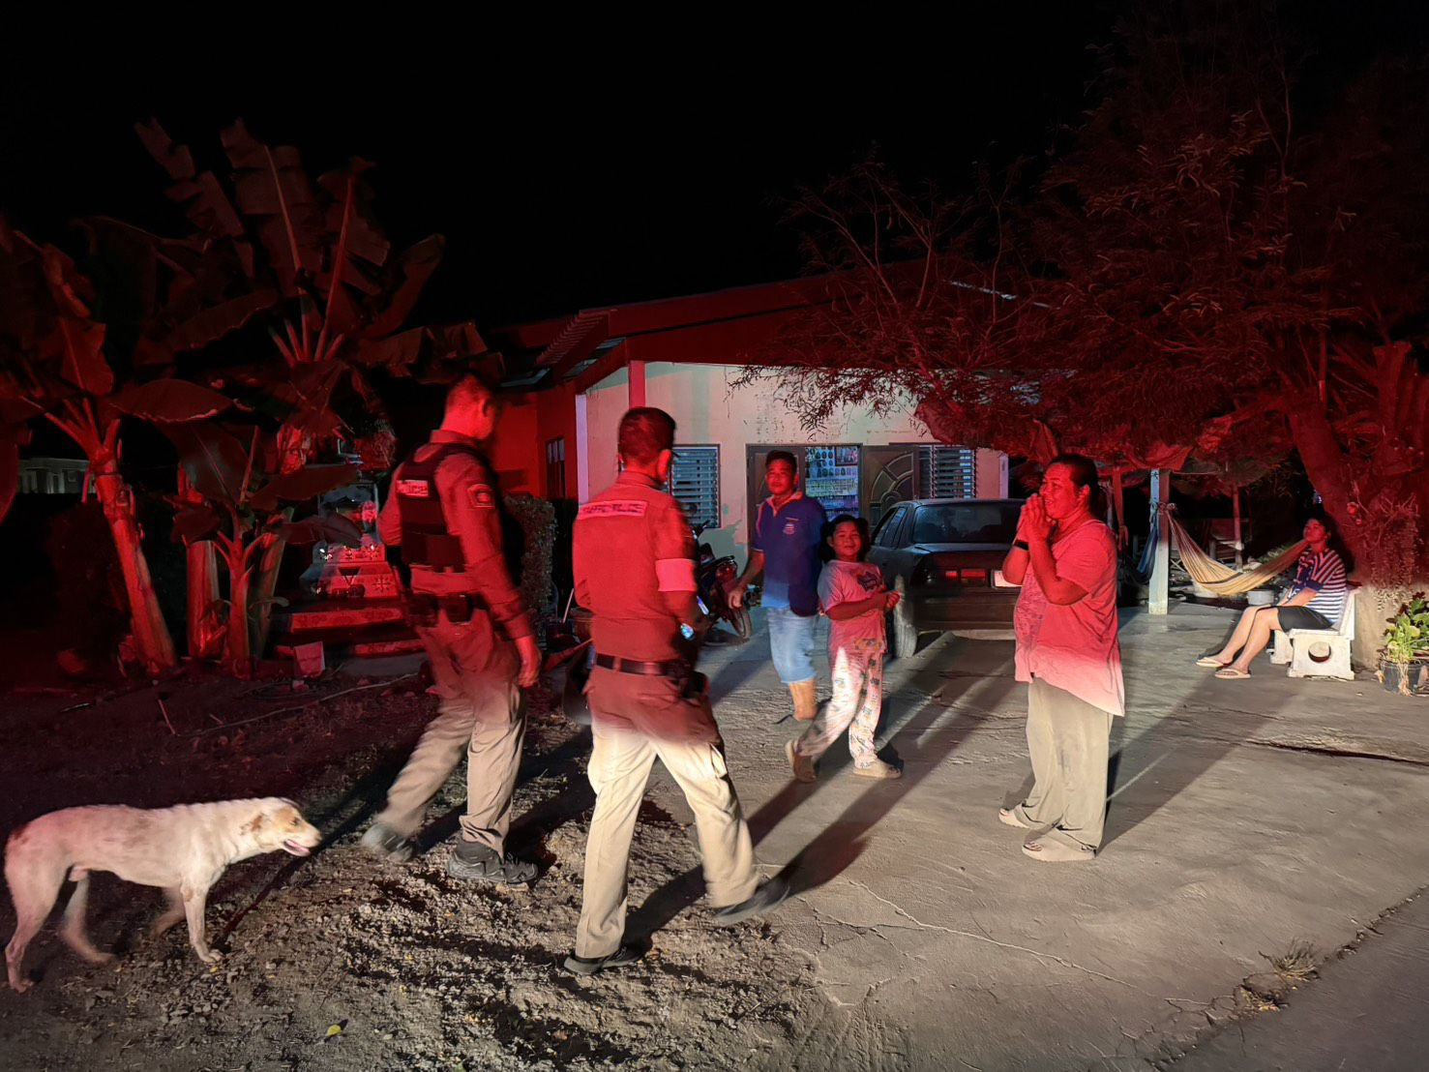
สถานีตำรวจภูธรสระยายโสม
งานป้องกันปราบปราม
มาตรการป้องกันปราบปรามอาชญากรรม
การระงับเหตุทะเลาะวิวาท

Slide 13
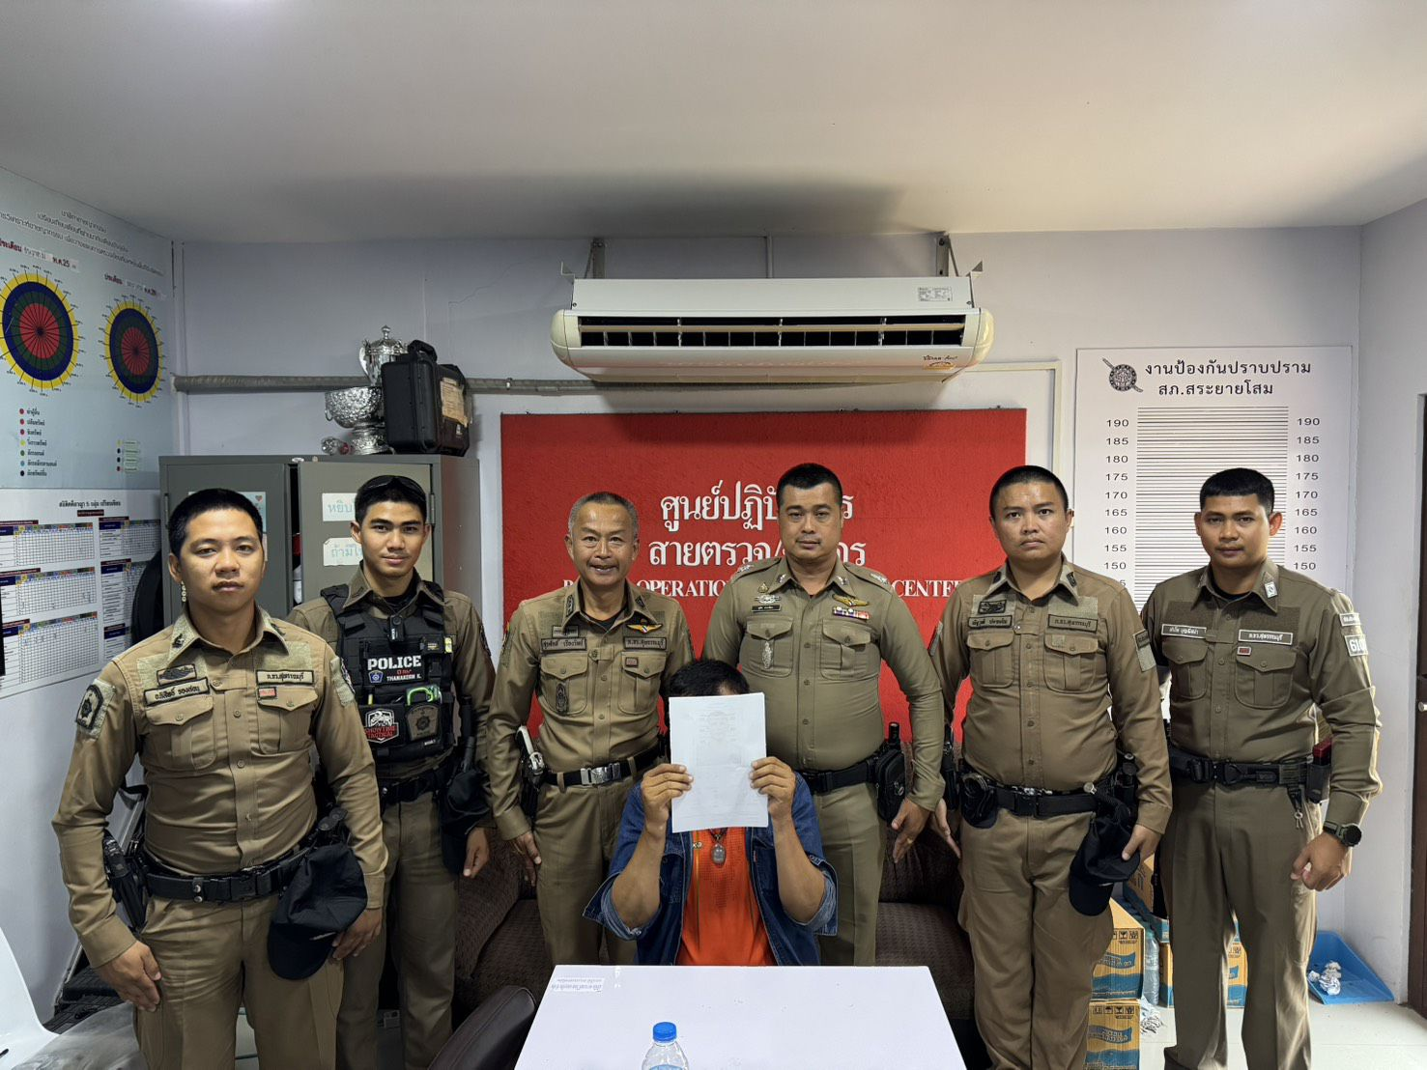
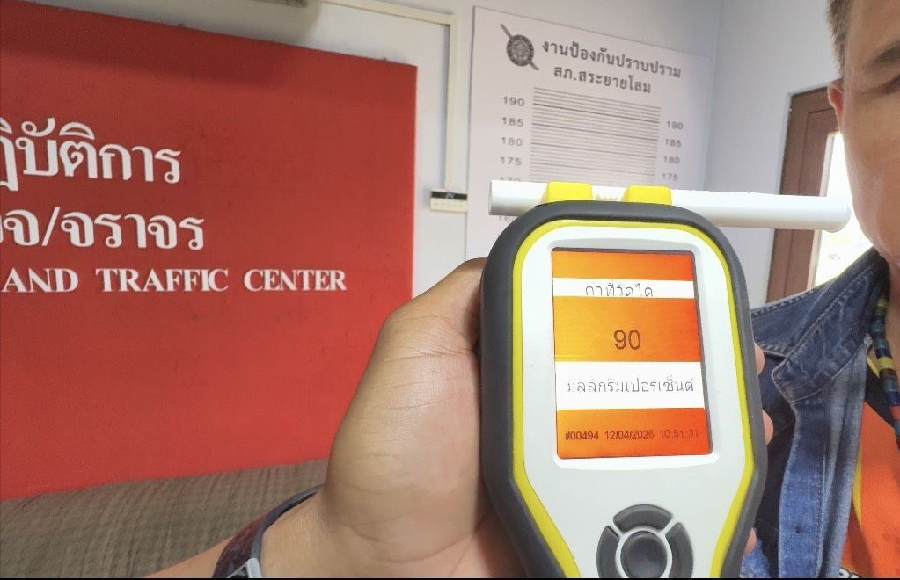
สถานีตำรวจภูธรสระยายโสมงานป้องกันปราบปราม
การปราบปรามอาชญากรรม
การจับกุมเหตุเมาขับ

Slide 14
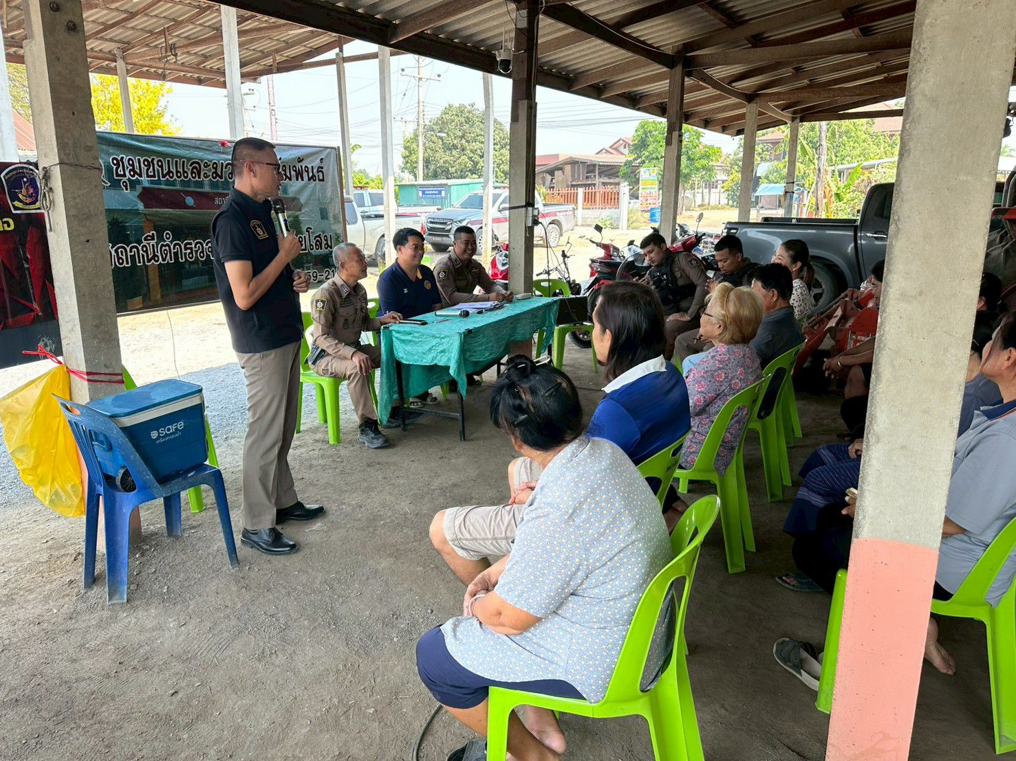
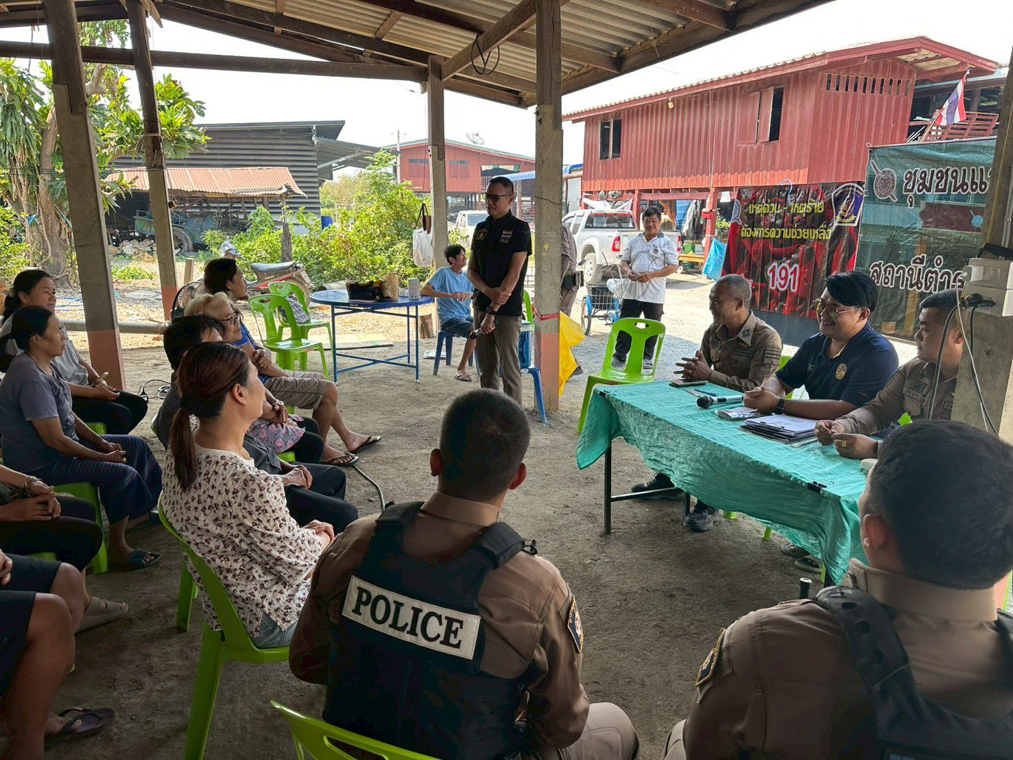
สถานีตำรวจภูธรสระยายโสม
งานป้องกันปราบปราม
การป้องกันปราบปรามอาชญากรรม
การออกพบปะเยี่ยมเยียน
ชุด ชมส.ออกพบปะเยี่ยมเยือน สอบถามปัญหา ความเดือดร้อน ความต้องการของประชน ม.10 ต.ดอนมะเกลือ

Slide 15
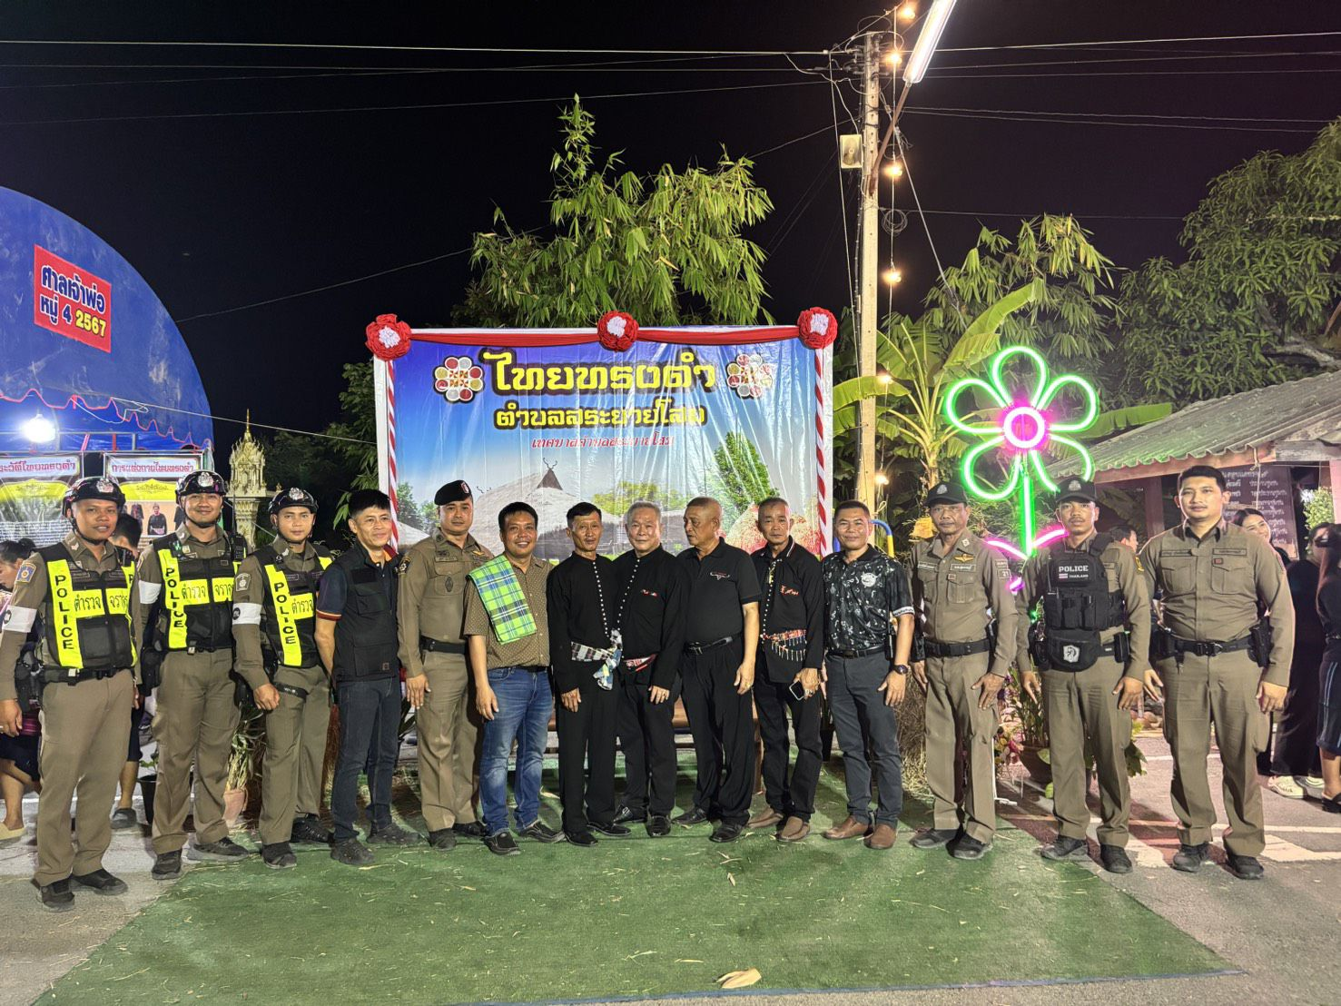
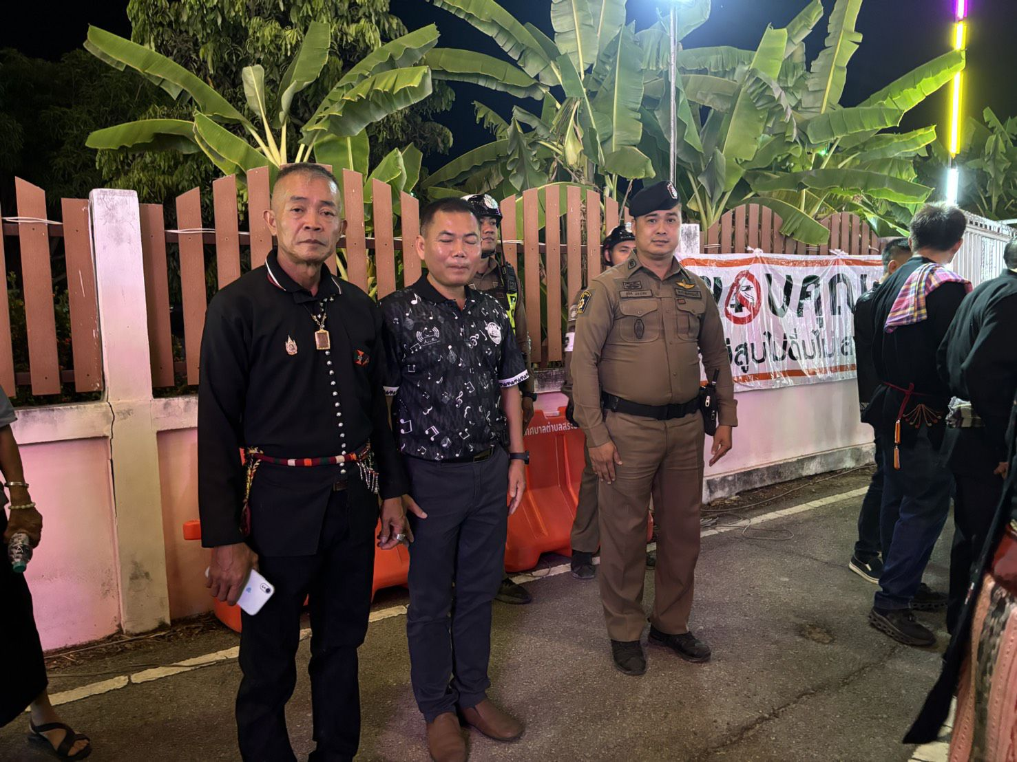
สถานีตำรวจภูธรสระยายโสม
งานป้องกันปราบปราม
การป้องกันปราบปรามอาชญากรรม
การออกพบปะเยี่ยมเยียน
ชุด ชมส.ออกพบปะเยี่ยมเยือน สอบถามปัญหา ความเดือดร้อน ความต้องการของประชน และร่วมงานประเพณีไทยทรงดำ ม.4 ต.สระพังลาน

Slide 16
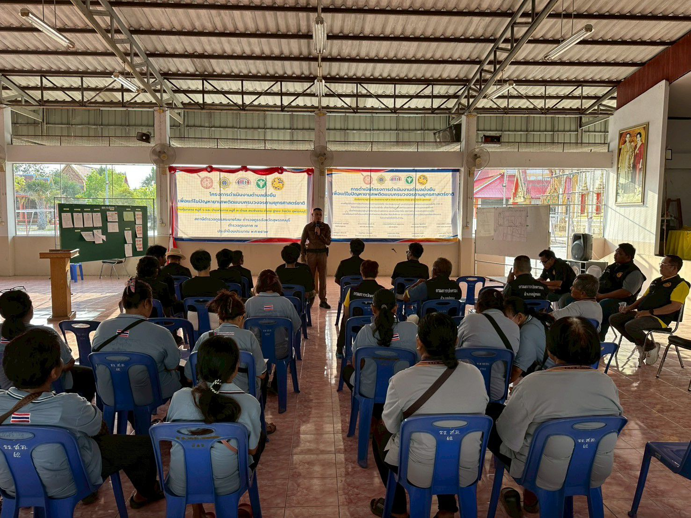
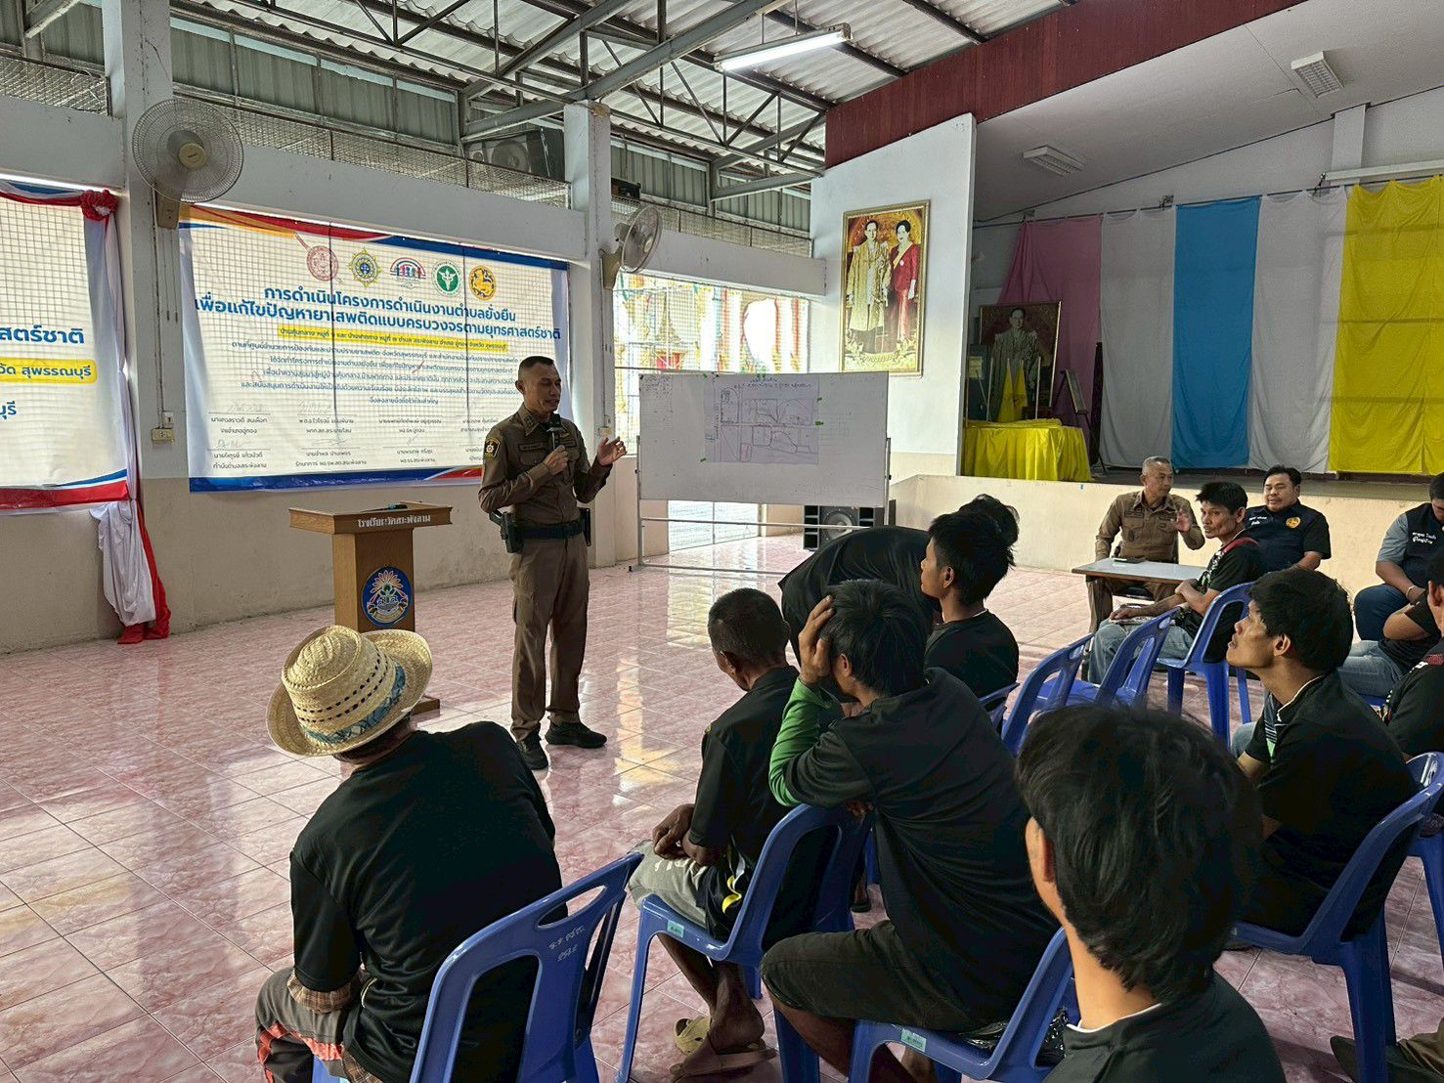
สถานีตำรวจภูธรสระยายโสม
งานป้องกันปราบปราม
การป้องกันปราบปรามอาชญากรรม
โครงการตำบลยั่งยืน
ชุด ปฎิบัติการตำบลยั่งยืน กำเนินการบำบัดผุ้ติดยาเสพติดตำบลสระพังลาน ม.6-7 ต.สระพังลาน

Slide 17
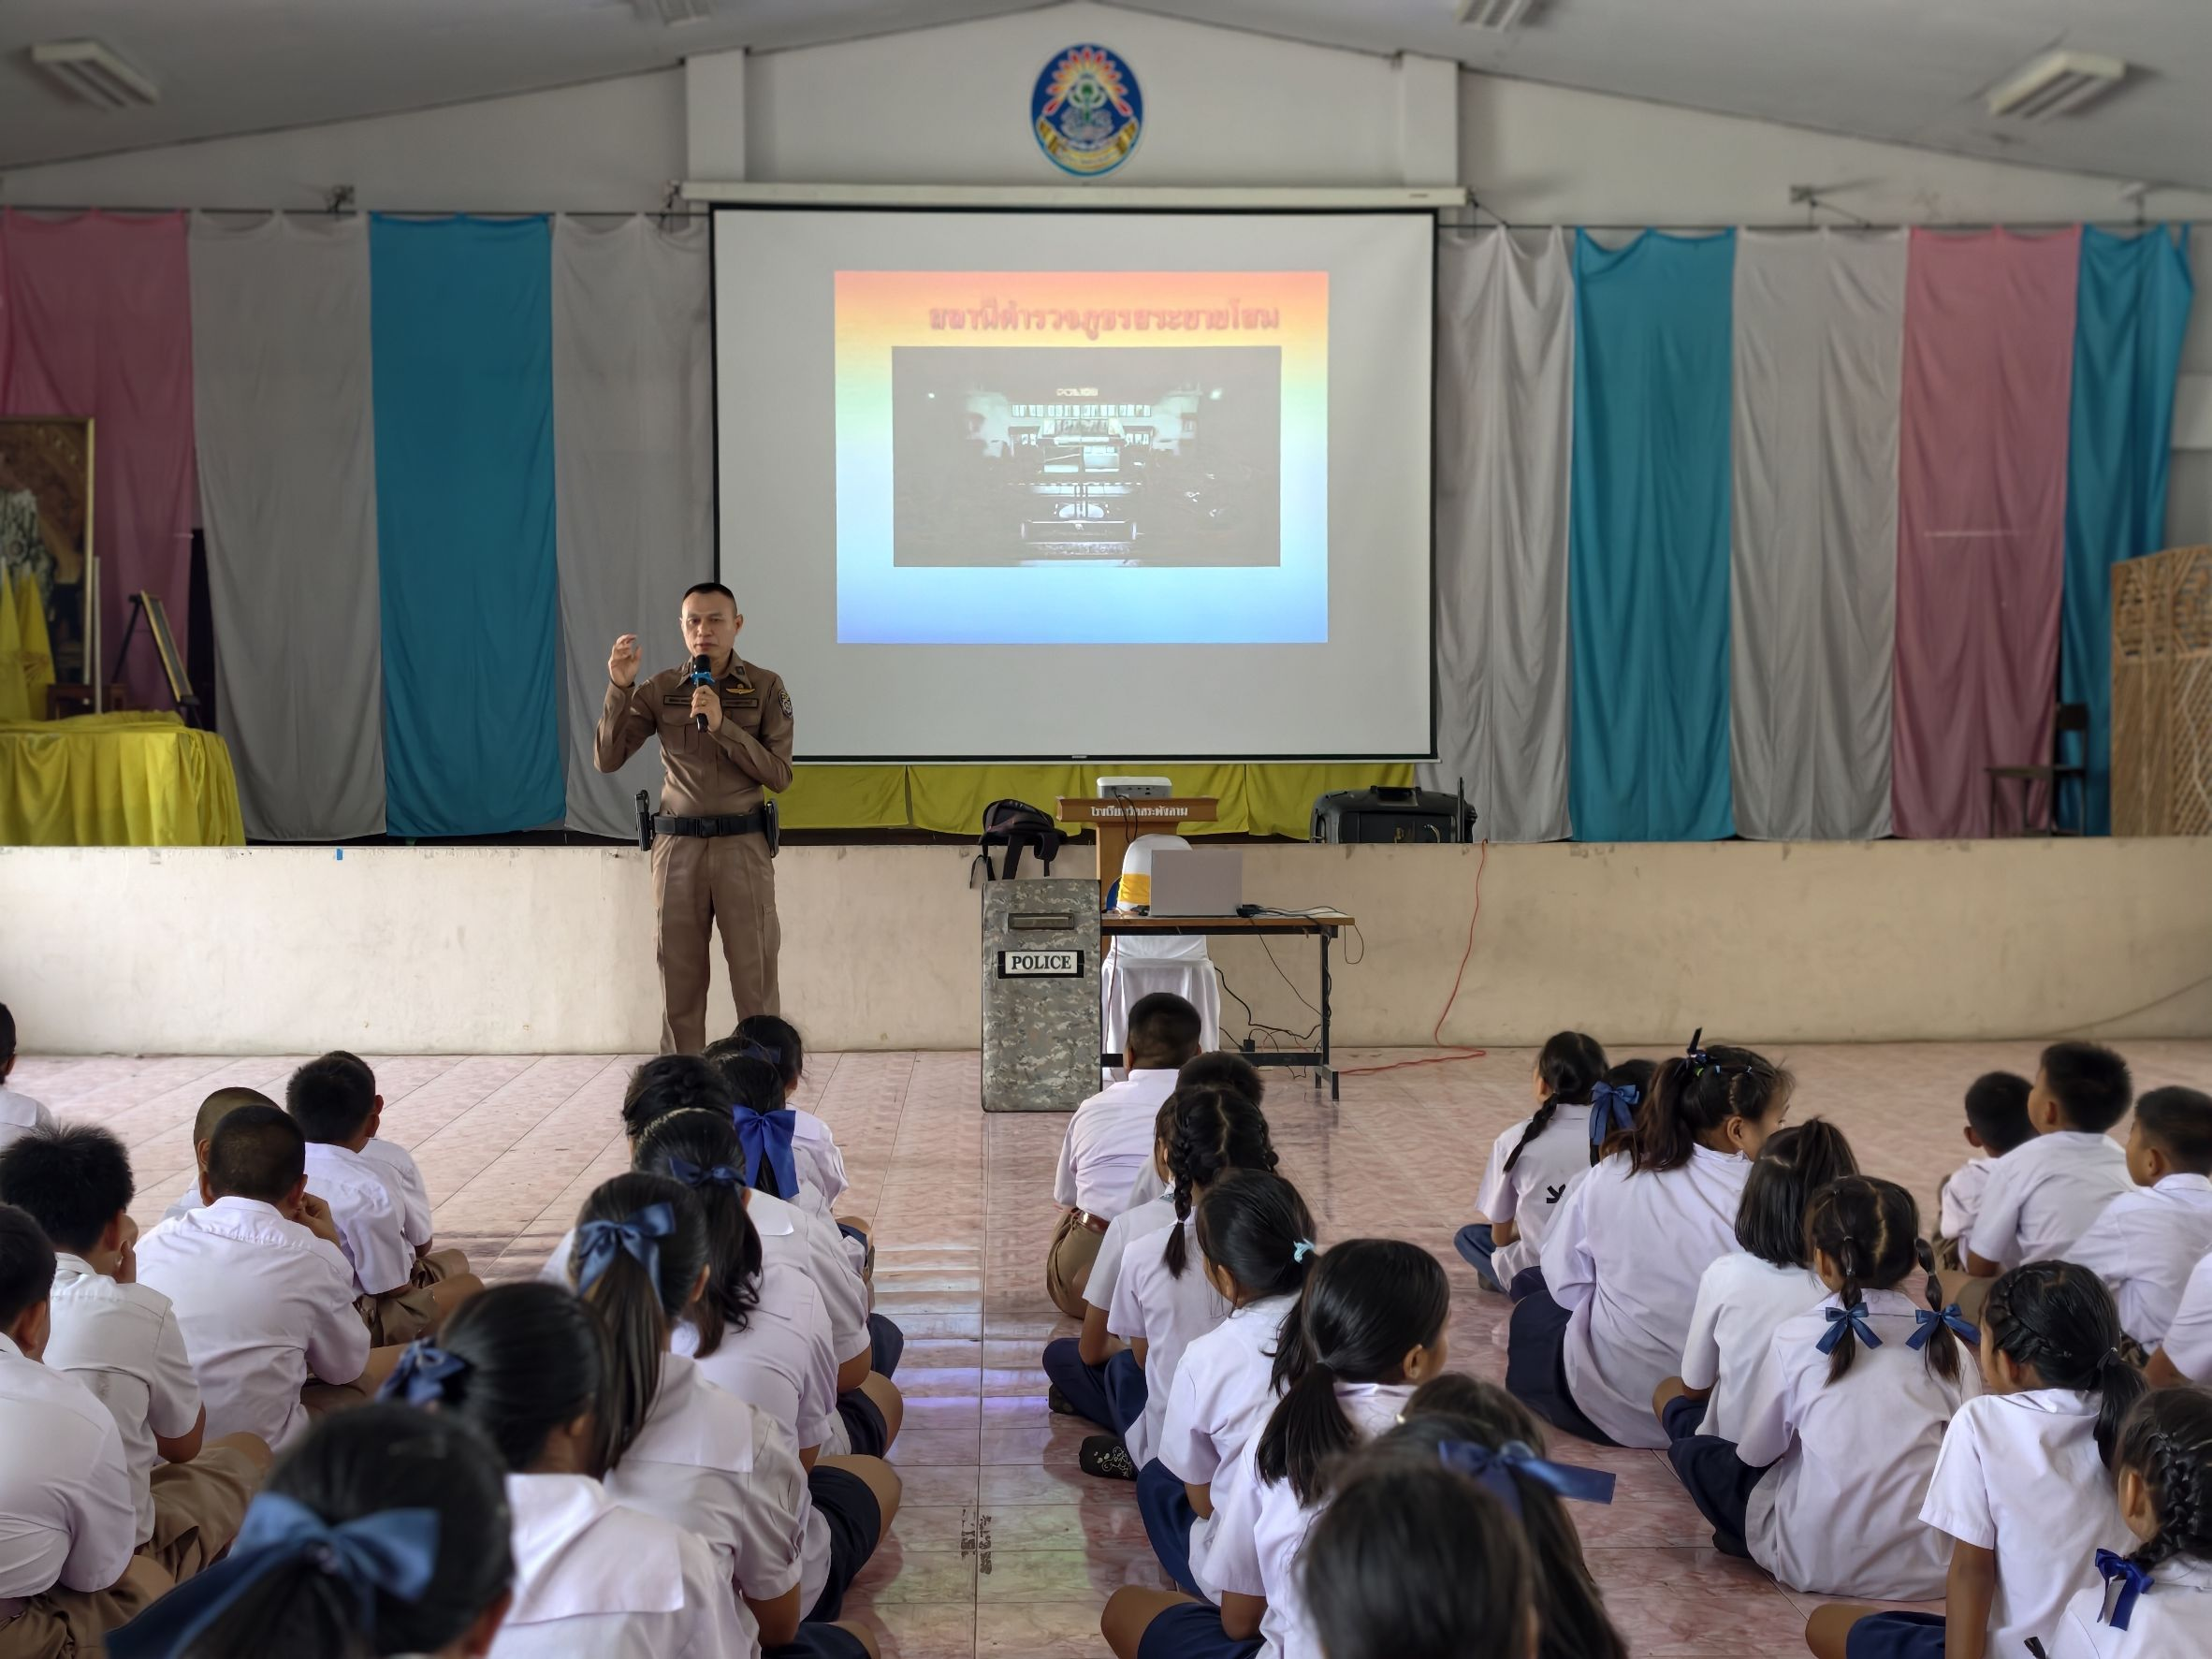
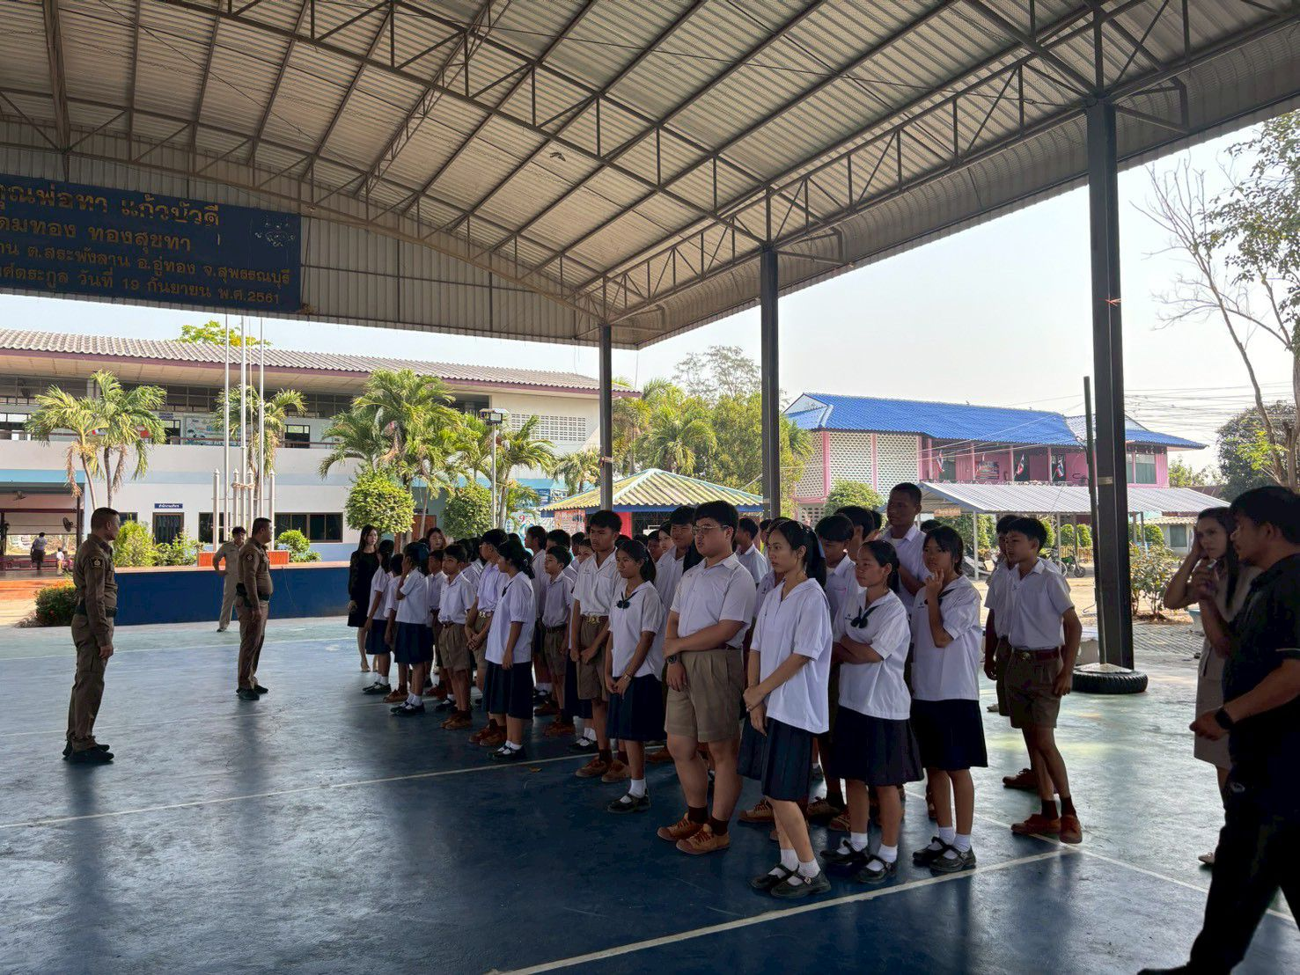
สถานีตำรวจภูธรสระยายโสม
งานป้องกันปราบปราม
การป้องกันปราบปรามยาเสพติด เดือนกุมภาพันธ์ 2569
การป้องกันภัยและยาเสพติด
การอบรมให้ความรู้เรื่องพิษภัยของยาเสพติด การป้องกันอาชญากรรมต่างๆ
ที่ โรงเรียนวัดสระพังลาน

Slide 18
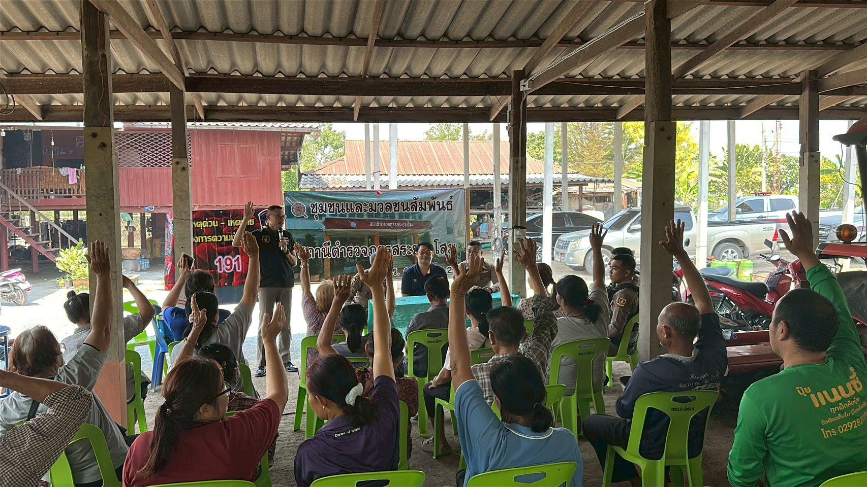
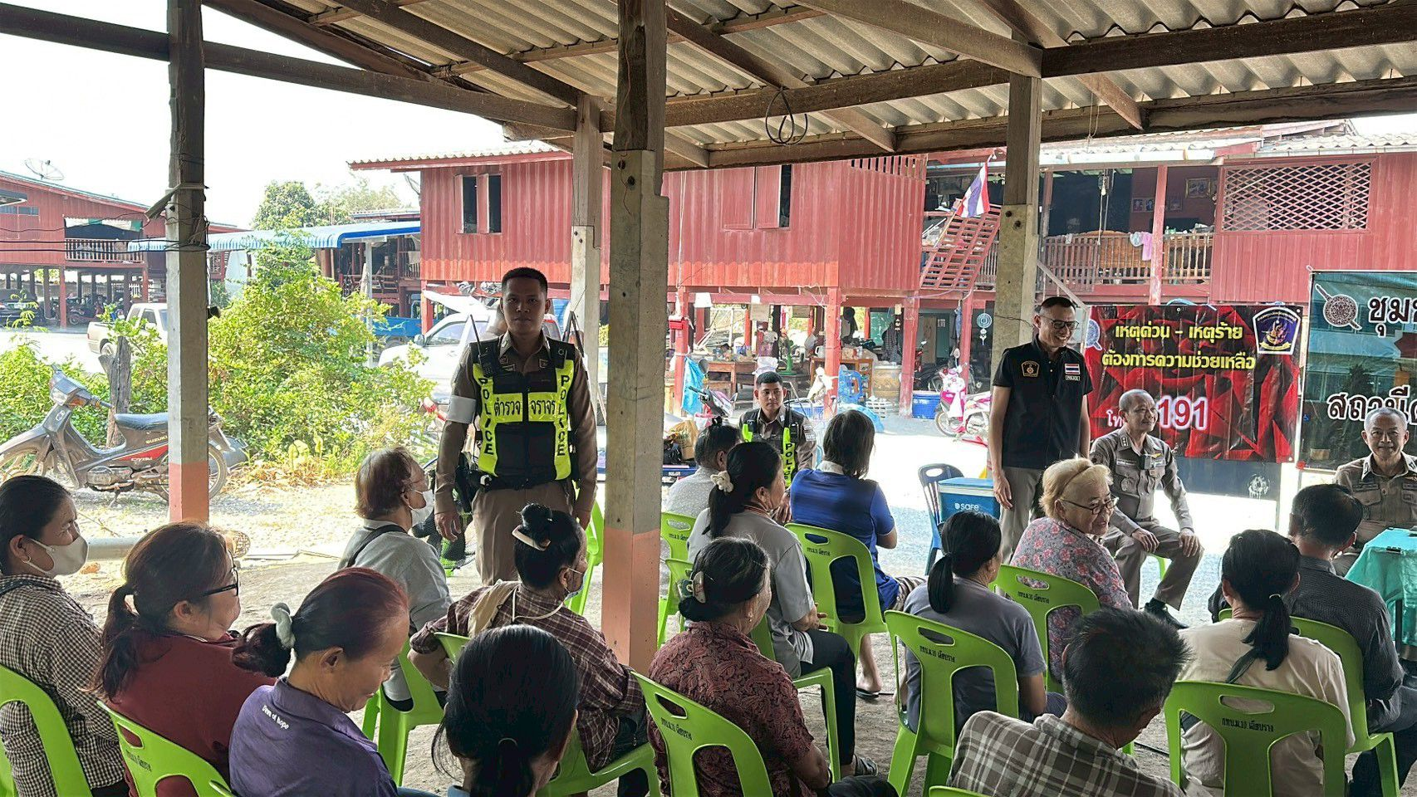
สถานีตำรวจภูธรสระยายโสมงานป้องกันปราบปราม
โครงการชุมชนสัมพันธ์
การลงพื้นที่หมู่บ้านชุมชนสัมพันธ์ พื้นที่ ม.6 และ ม.7 ต.สระพังลาน ดำเนินกิจกรรม อาทิ การสอบถามปัญหาในชุมชน ,การเชิญประชาชนเข้ากลุ่มไลน์เพื่อติดต่อสื่อสาร Two - way

Slide 19
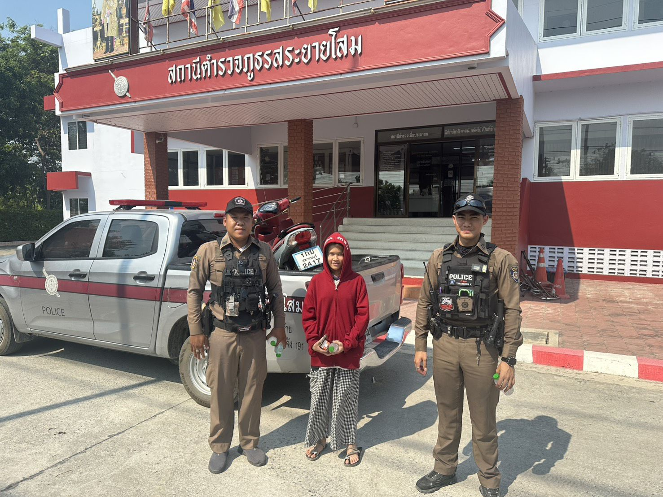
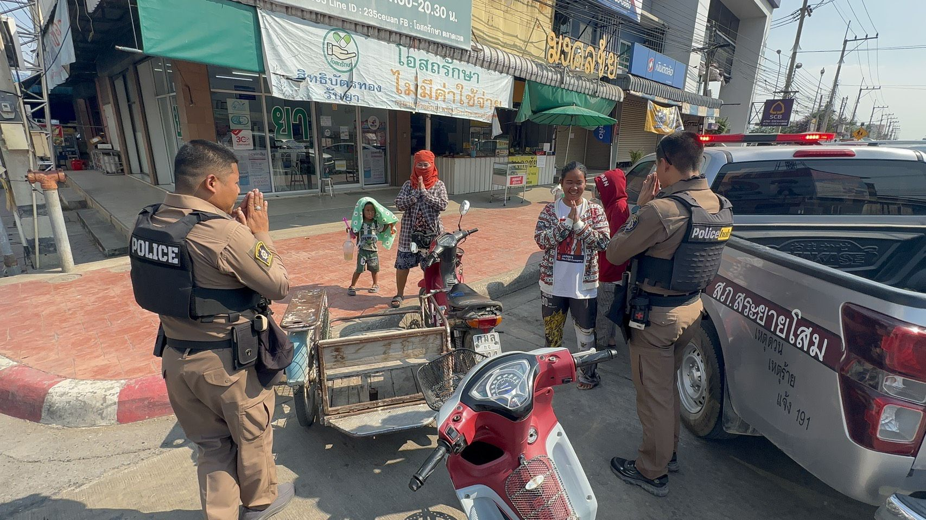
สถานีตำรวจภูธรสระยายโสม
งานป้องกันปราบปราม
การบริการประชาชน/ช่วยเหลือประชาชน
บริการประชาชนจะเดินทางกลับพนมทวน ประสานญาติให้มารับตัวที่ตลาดเขต

